Slide 1
易销邦
手机端产品操作手册

Slide 2

产品简介
易销邦即电信销售渠道管理手机应用。使用对象包括：公司领导、渠道主管（含统筹）、渠道经理及厅店（经理及营业员）等人员。主要功能包括：销售上报，巡店管理，销售政策及业务知识发布，任务及重要工作要求下达，流量经营酬金查询等，通过易销邦能够有效促进公司销售管理及销售能力的全面提升。

Slide 3








产品主要按纽简介
 | 主功能 |  | 通知
 | 返回 |  | 提交
 | 增加 |  | 筛选
 | 确认 |  | 分享

Slide 4
目录
产品安装
1

Slide 5
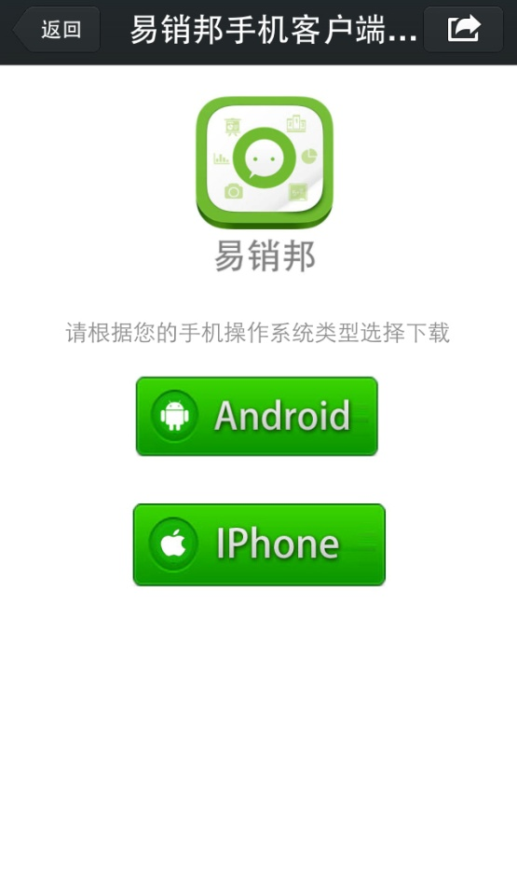
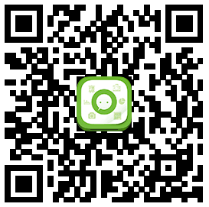
1.1 产品安装—二维码安装
扫描二维码
选择手机对应的操作系统
温馨提示：安卓手机的微信扫描功能不支持使用直接扫描安装。

Slide 6
1.2 产品安装—网址安装
通过手机自带的浏览器打开网址（按实际提供的地址登陆），选择手机对应的操作系统，稍等片刻就可以安装成功。

Slide 7
目录
通用功能
2

Slide 8
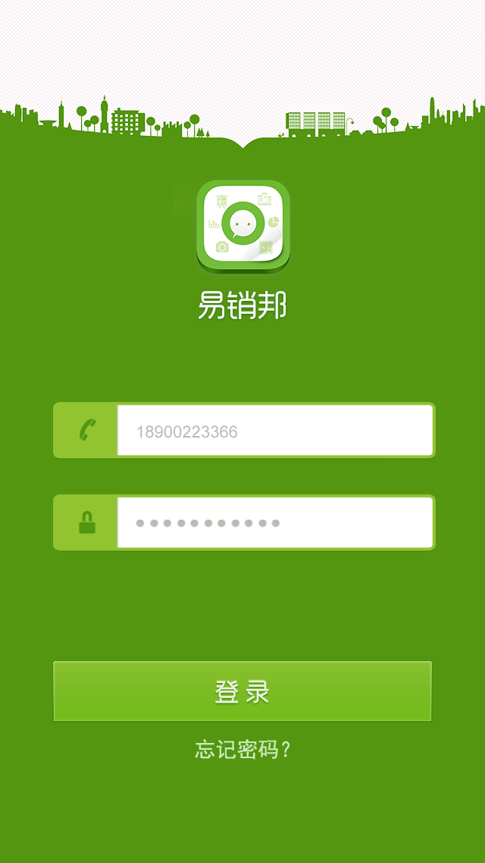
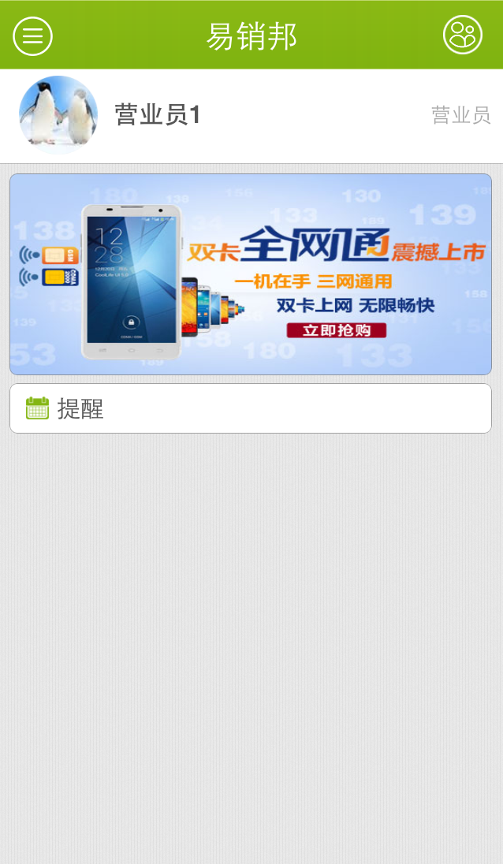
2.1 通用功能—产品登录
在手机桌面单击 “易销邦”图标，进入产品登录页。
温馨提示
初始登录密码，
统一设置为123456。为保障产品的使用安全，建议修改成私人密码。不同角色登录后，产品首页显示将略有不同，详见首页说明。
输入账号与密码
产品首页显示

Slide 9
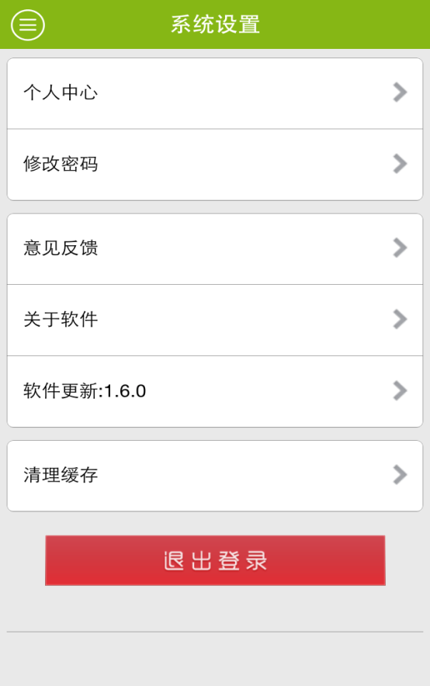
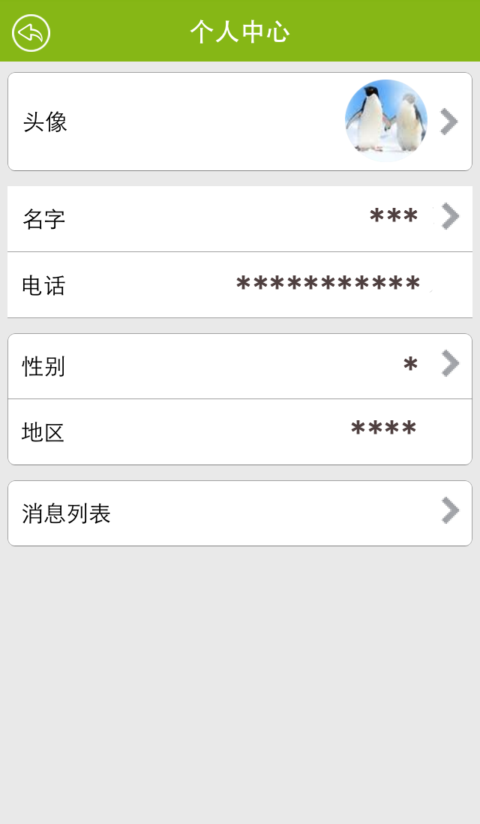
2.2 通用功能—设置
通过设置页，你可以对头像、姓名、电话号码、性别、登录密码的内容进行修改；
对本软件的体验结果进行反馈。此内容对本产品的功通完善非常重要；
在设置页，还能够查看到本软件的最新版本号及简介，同时也可以帮助你清理缓存。
设置页
个人中心页

Slide 10
目录
通用功能
主要功能
3
2

Slide 11
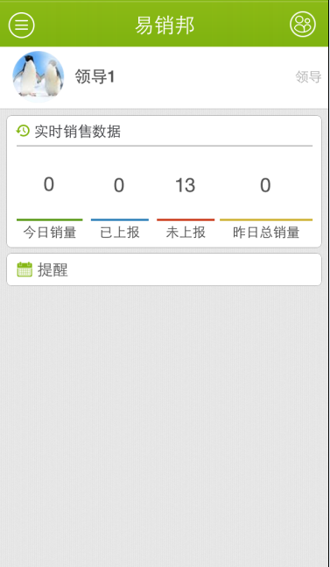
3.1 主要功能：首页—主页面显示内容
登录本产品后，首页显示的内容是根据不同使用人员进行区分。领导、渠道主管（含统筹）、渠道经理查看实时销售数据与提醒内容；店长与营业员查看最新知识图片与提醒内容。
人员信息显示区：包括头像、姓名和角色。
主信息显示区：
领导：查看全市实时销售数据；
渠道主管（含统筹） ：查看管辖区域分支局实时销售数据；
渠道经理：查看本区域所有厅店实时销售数据；
店长：最新的业务知识；
营业员：最新的业务知识。
提醒内容显示区：
领导：本人自定提醒内容或通知；
渠道主管（含统筹）：本人自定提醒内容或通知、上级下发的提醒或通知内容；
渠道经理：本人自定提醒内容或通知、上级下发的提醒或通知内容；
店长：本人自定提醒内容或通知、上级下发的提醒或通知内容；
营业员：本人自定提醒内容、上级下发的提醒或通知内容。

Slide 12
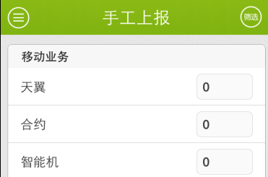
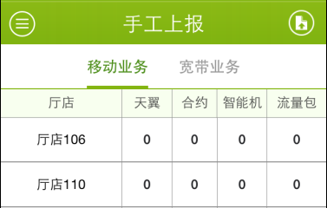
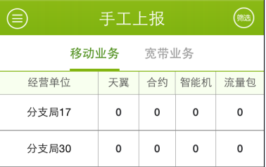
3.2 主要功能：手工上报—主页面显示内容
此功能为领导、渠道主管（含统筹）、渠道经理及店长四类角色配置。
店长上报
数据
店长填报销量数据
渠道经理核实厅店销量数据后进行确认
渠道经理核实上报数据并确认
领导、渠道主管（含统筹）可通过筛选按纽按查询条件查看销量数据
领导、渠道主管（含统筹）查看已确认数据
特色功能：领导、渠道主管（含统筹）长按页面可以保存或分享。

Slide 13
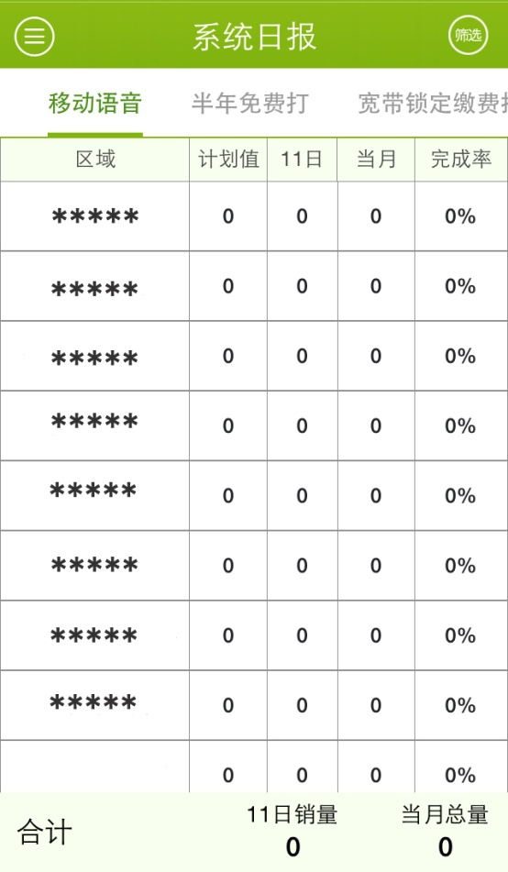
3.3 主要功能：系统日报—主页面显示内容
按照设定的销售计划与产品，与电信CRM系统数据核对后生成系统日报。此功能为领导、渠道主管（含统筹）、渠道经理、店长四类角色配置。
系统日报主页面显示内容（适用领导、渠道主管（含统筹）、渠道经理、店长角色）。
领导、渠道主管（含统筹）、渠道经理、店长可通过筛选按纽按查询条件查看日报数据。
日报信息显示区：
领导：查看全市系统日报数据；
渠道主管（统筹）：查看管辖区域分支局系统日报数据；
渠道经理：查看本区域所有厅店系统日报数据；
店长：查看本厅店系统日报数据。
特色功能：领导、渠道主管（含统筹）长按页面可以保存或分享。

Slide 14
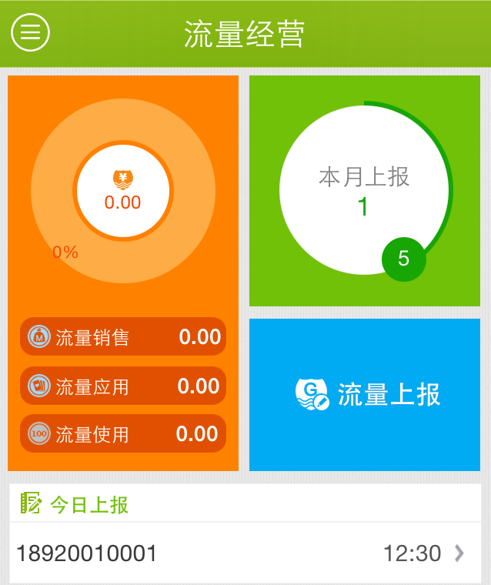

3.4.1 主要功能：流量经营—主页面显示内容
包括流量包订购情况上报，流量酬金结查看果。流量经营页面显示（适用营业员、店长角色）。
流量经营酬金
总和
流量上报合计数
流量酬金击败率
当月月份
流量销售酬金
流量上报入口
流量应用酬金
当日流量上报列表
流量使用酬金

Slide 15

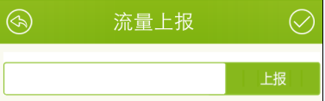
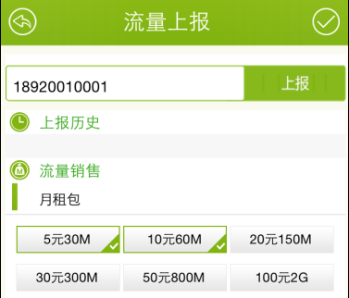
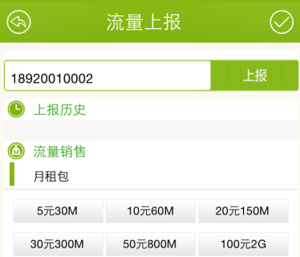
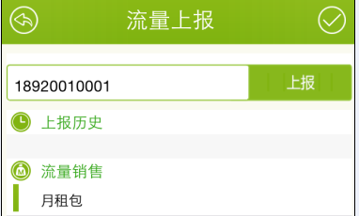
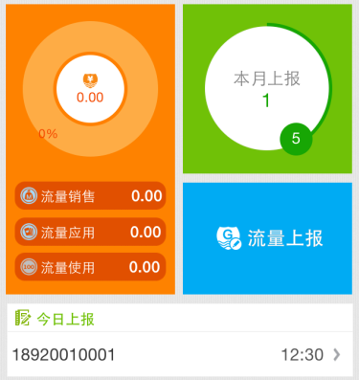
3.4.2 主要功能：流量经营—流量上报流程
营业员、店长在流量经营页选择“流量上报”按纽
1
流量上报流程适用于店长与营业员角色。
在流量上报页输入用户手机号，按“上报”按纽
2
3
3
显示已上报情况，增加用户定购结果
是否上报
选择用户的定购结果
4
确认选择无误后，点击“提交”按纽
5
提交
系统提示“上报成功”并返回流量经营页，可查看上报情况

Slide 16
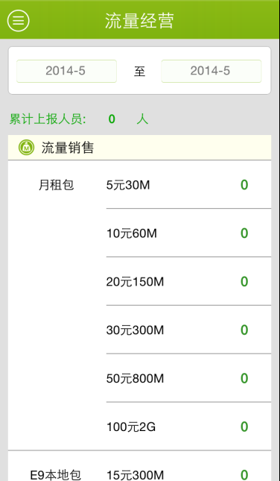
3.4.3 主要功能：流量经营—流量上报查看
此功能只为领导、渠道主管（含统筹）、渠道经理三类角色配置配置。
选择查询日期范围
营业员、店长上报累计
人数
各类流量包单项上报的
用户数

Slide 17
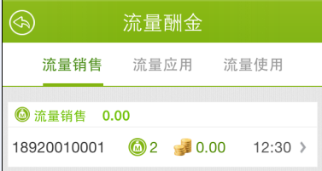
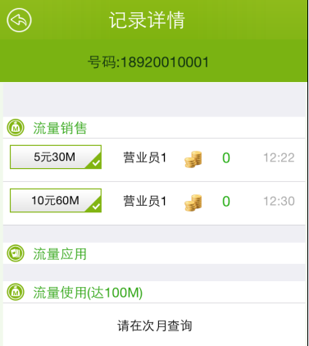
3.4.4 主要功能：流量经营—流量酬金查看
此功能只为店长、营业员配置。
单击单项酬金名称可查看该项酬金情况
单项酬金列表，店长可查看该厅所有营业员上报情况，营业员查看自已上报的情况
单击此按纽可查看用户的详细定购记录

Slide 18
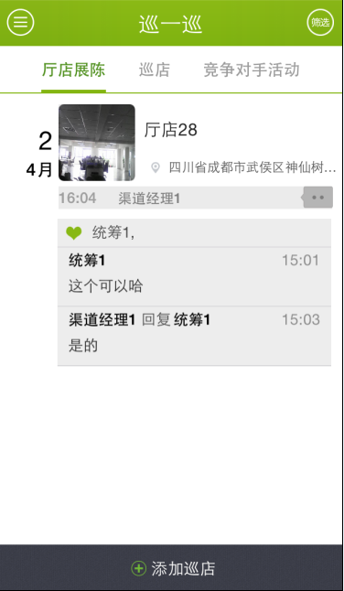
3.5.1 主要功能：巡一巡—主页面显示内容
此功能为领导、渠道主管（含统筹）、渠道经理三类角色配置。
筛选可按区域、分支局、厅店查看巡店情况
单击各类型按纽可查看该类型下的巡店情况
巡店日期，所巡厅店及实时定位地址，单击图片可放大观看。
巡店时间，巡店人员姓名
单击此按纽发起“评伦”或“ ”点赞
点赞与评论的具体内容
单击此按纽发起新的
巡店

Slide 19
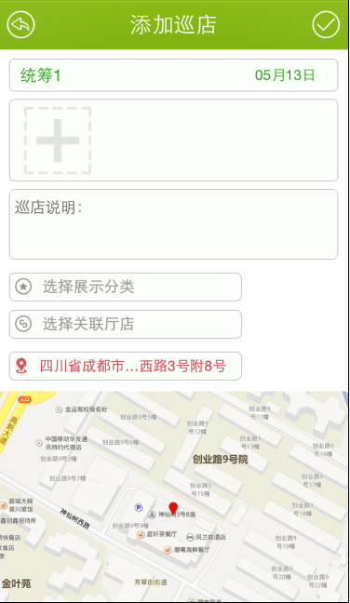
3.5.2 主要功能：巡一巡—巡店流程
此流程适用于领导、渠道主管（含统筹）、渠道经理角色。
确认填写信息无误 后提交
5
点击“+”加号，手 机的拍照功能将打开并拍照，支持一次性上传3张照片
1
填写本次巡店的文字说明
2
根据本次巡店内容选择巡店的分类
3
4
选择所巡厅店
当前位置的详细定位地址显示
4
当前位置的详细定位地图，红标为地图上
当前位置所属区域
4

Slide 20
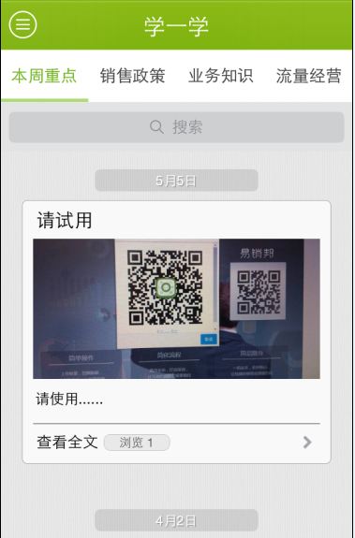
3.6.1 主要功能：学一学—主页面显示内容
所有角色均配置学一学内容浏览功能。
学一学各栏目，单击各栏目名称可进入该栏目
通过“搜索”栏输入关键字，查询相应内容
单条学一学的发布日期
单条学一学的主题
单条学一学的配图
单条学一学的内容预临览
单击可查看单条学一学的全部内容

Slide 21
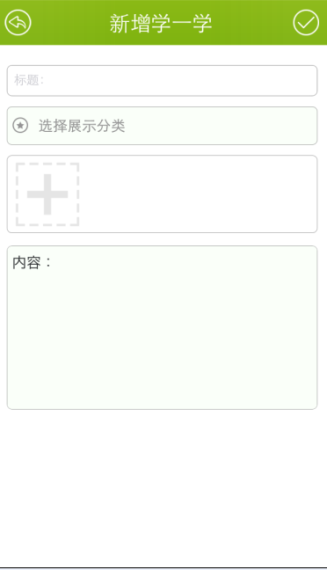
3.6.2 主要功能：学一学—手机端新端学一学流程
领导、渠道主管(含统筹)角色单独配置通过手机新增“学一学“内容。
在“标题”中输入标题内容
1
确认需要发布的本次学一学内容无误 后，单击“提交”图标，系统将提示“添加学一学成功”
5
选择本次发布内容的分类
2
点击“+”加号，手机相机进行拍照，只支持一张照片
3
填写本次发布内容（无字数限制）
4

Slide 22
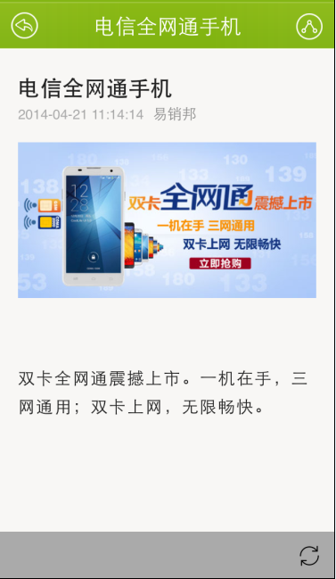
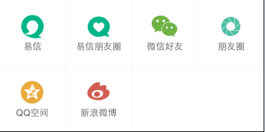
3.6.3 主要功能：学一学—内容分享流程
此流程适用于所有角色。
进入具体的单条学一学内容，单击右上角的“分享”按纽，并选择需要分享的社交平台，可将学一学内容分享到社交平台

Slide 23
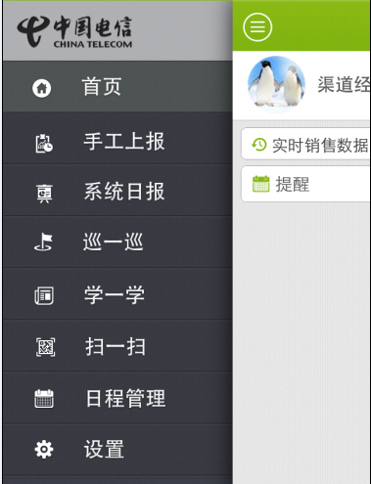
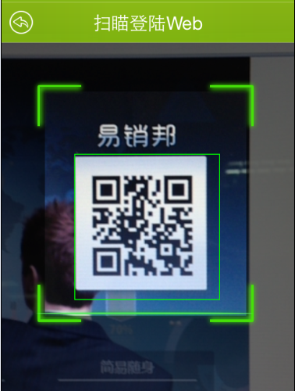
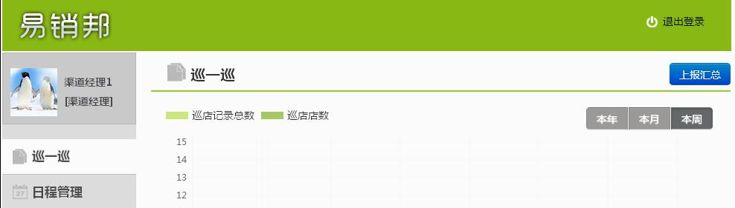
3.7 主要功能：扫一扫——操作流程
此操作流程适用于领导、渠道主管（含统筹）、渠道经理角色。
点击首页左上角的功能按纽，单击“扫一扫”
1
将扫描框对准WEB页面的二维码进行扫描
2
扫描成功后，直接进入WEB主页
3

Slide 24
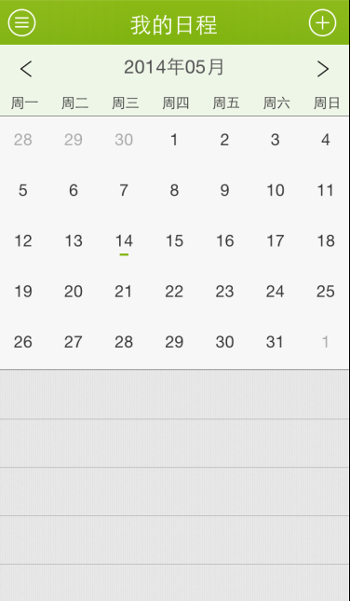
3.8.1 主要功能：日程管理—主页面显示内容（无日程）
此显示内容适用于所有角色。
通过此按纽可以新增日程
日历显示区
绿色小横杠代表当天日期
当天的日程提醒内容显示在该区域内

Slide 25
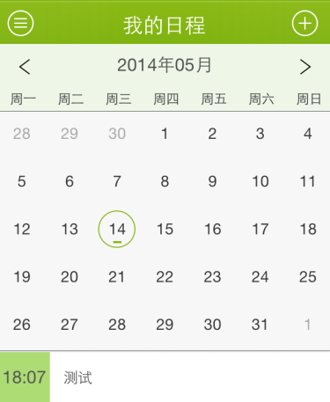
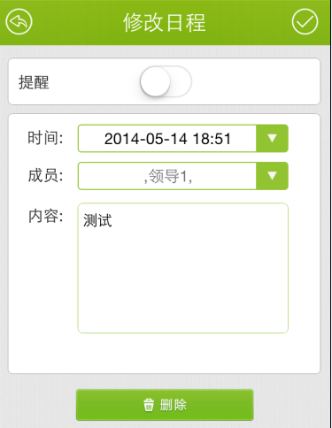
3.8.2 主要功能：日程管理—主页面显示内容（有日程）
此显示内容适用于所有角色。
修改后提交
日程修改区
带绿色圆圈的日期代表该天有日程安排
日程内容显示区，单击每条日程可进行修改。修改方法详见新增流程
此按纽可对当前日程进行删除

Slide 26
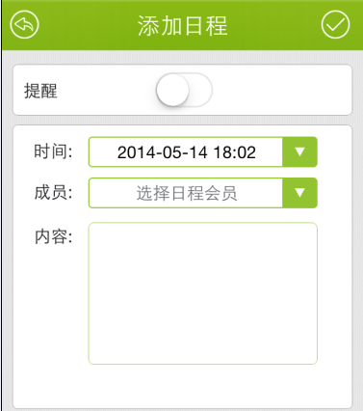
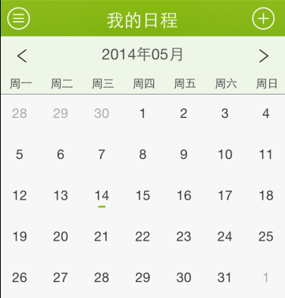
3.8.3 主要功能：日程管理—新增日程流程
此流程适用于领导、渠道主管（含统筹）、渠道经理、店长角色。
确认日程填写内容无误，单击“提交”按纽
点击我的日程右上角的“新增”按纽
6
1
2
滑动提醒选择块，向右滑动代表此日程在首页进行提醒，提醒时间默认为提交后2小时，且在首页的提醒区进行显示
3
选择日程时间，不选择默认为当前时间
选择日程接收人员，可选择下一级人员。不选择默认制定自已的日程。领导、统筹、主管、店长可以选择到下一级人员
4
填写日程具体内容，字数限制在200
5

Slide 27

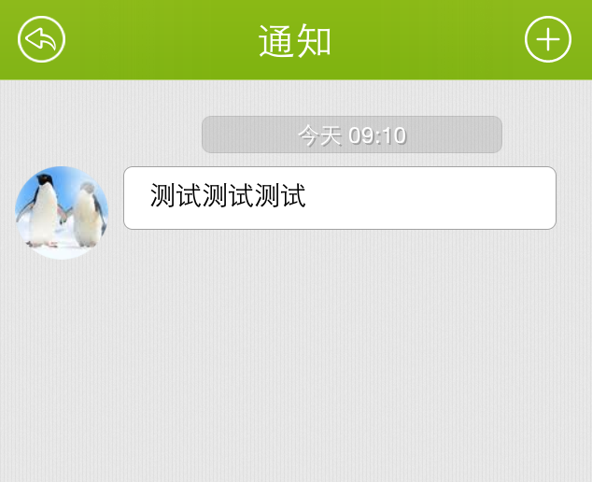
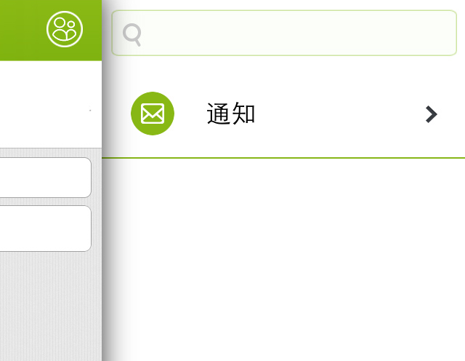
3.9.1 主要功能：通知—主页显示内容
发布紧急事项或内容。此功能向领导、渠道主管（含统筹）、渠道经理、店长配置。
返回
首页
点击首页右上角的 图标
新增通知按纽
通知发布时间
通知的
主要内容
单击通知区域进入通知主页面
通知发布人的头像

Slide 28
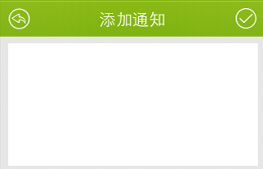
3.9.2 主要功能：通知—发布新通知流程
此流程适用于领导、渠道主管（含统筹）、渠道经理、店长角色。
返回
首页
点击通知主页右上角的“新增”按纽
1
温馨提示：新增通知默认向本人及下一级成员自动发布。
填写通知内容
2
3
确认填写内容无误 后进行提交，自已的首页及通知主页显示通知内容。下一级成员的首页显示通知内容

Slide 29
谢 谢！

